Slide 1

Cefaleias Secundárias
Maíra Antunes Sinatura
Mariana Tebar
Rafael Ramos Schiavetti
Sara Regina da Silva Duarte
Ambulatório de Cefaleias- Prof. Dr. Milton Marchioli
4ª série – Medicina

Slide 2
Definição- Cefaleias secundárias
São as provocadas por doenças demonstráveis pelos exames clínicos ou laboratoriais.
Dor
Agressão ao organismo (ordem geral ou neurológica).

Slide 3
Epidemiologia Cefaleia Secundária
90% cefaleia primária, 10% secundária.

Slide 4
Quando suspeitar?
Início abrupto
Início após os 50 anos
Caráter progressivo na intensidade e/ou freqüência e refratariedade ao tratamento
Mudança no padrão de uma cefaléia pré-existente
Associada a déficit neurológico ou sinais e sintomas de doença orgânica
Em tratamento para CA ou AIDS
História de queda ou trauma de crânio recente
Abuso de analgésicos
Não preencher critérios para nenhuma cefaléia primária

Slide 5
Neuro-imagem
Princípios Básicos
Ressonância Magnética (RNM)
Como funciona?
Tecidos corporais são submetidos a altos campos magnéticos.
alinhamento dos núcleos dos átomos de hidrogênio constituintes do tecido com o vetor magnético principal induzido pela máquina.

Slide 6
RNM
Vantagens:
- aquisição de imagens em qualquer plano, possibilitando melhor compreensão anatômica das lesões;
Alta capacidade de distinção dos tecidos que compõem as estruturas do sistema nervoso central: diferenciação das substâncias branca e cinzenta;
Contra-indicações:
Marcapasso cardíaco, clipes metálicos e corpo estranho metálico livre.

Slide 7
RNM – T1 e T2
Tempos que as estruturas demoram para reconstituírem seu estado natural quando submetidas ao campo magnético.
T1 ou spin rede: tempo com que o hidrogênio da estrutura submetida ao campo demora para voltar ao seu estado natural.
T2 ou spin-spin: perda de energia de um spin para outro na interação entre as moléculas regionais.

Slide 8
RNM – T1 e T2
Exemplo:
Gordura possui T1 curto pois quando submetida e retirada do campo magnético a mesma libera o máximo de energia em um tempo curto. O contrário ocorre em estruturas com T2 longo, a exemplo da água.
Portanto:
Para obter boas imagens da gordura o aparelho de RM tem que obter a imagem em tempo curto: ponderação em T1. Ao contrário, pra obter imagem boa da água, o aparelho de RM tem que obtê-las em tempo longo, ou seja, ponderadas em T2.

Slide 9
TC
Permite discriminar densidades com diferenças pequenas, tornando possível distinguir aspectos sutis de partes moles, como a substância branca e cinzenta e ainda o líquor;
Alta densidade : imagem branca;
Desvantagens:
  Hipersensibilidade ao contraste, quando utilizado.

Slide 10
Indicações de Neuroimagem em Cefaleias
Cefaleia de início súbito;
Alteração na frequência, intensidade ou nas características clínicas da crise cefaléica;
Anormalidade no exame neurológico;
Déficits neurológicos persistentes;
EEG sugerindo lesão focal;
Se não existe melhora com a terapêutica de rotina;

Slide 11
Notes:
TC evidenciando oclusão da artéria cerebral média direita e hemorragia na região da cápsula interna à esquerda

Slide 12
Notes:
Dilatação ventricular secundária a lesão da linha média e obstrução do fluxo do líquido cefalorradiano

Slide 13
Notes:
Glioma pobremente diferenciado do tecido adjacente, diferentemente do meningioma.

Slide 14
Notes:
Adenoma pituitário

Slide 15
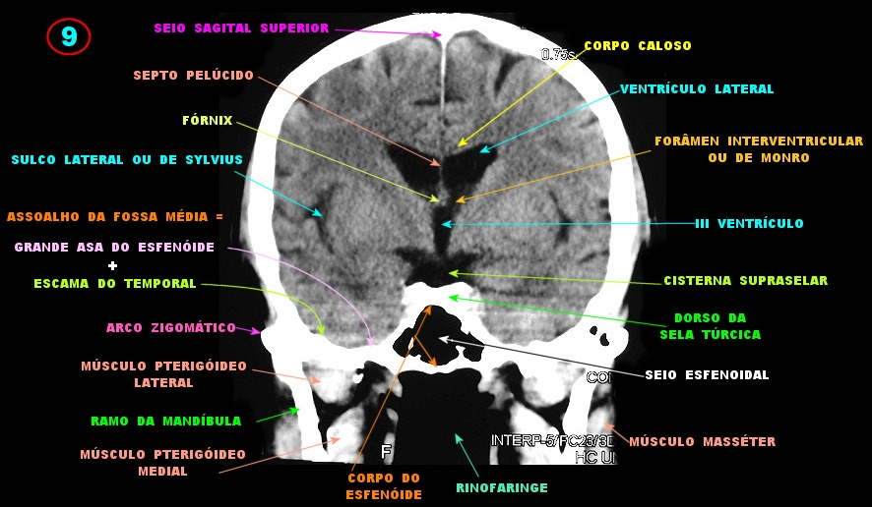
Notes:
TC

Slide 16
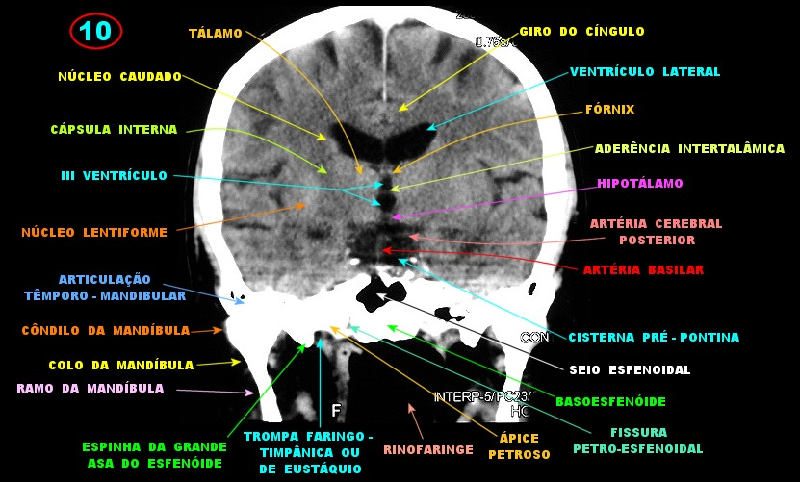
Notes:
TC

Slide 17
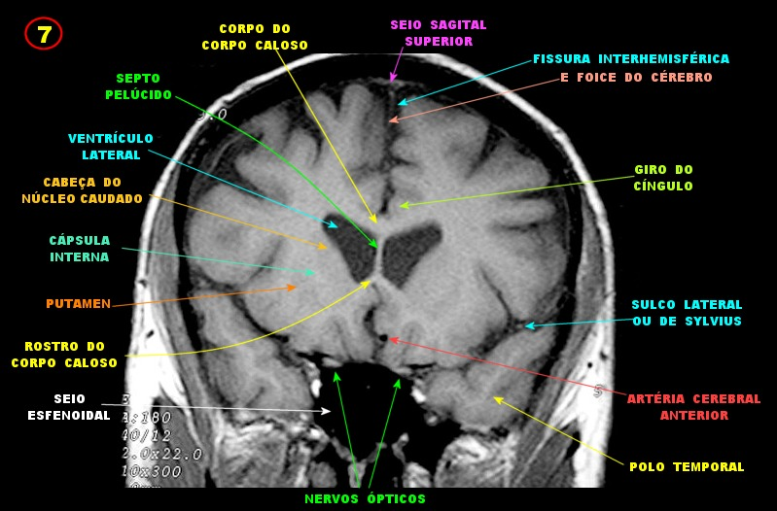
Notes:
RNM corte coronal em ponderação T1

Slide 18
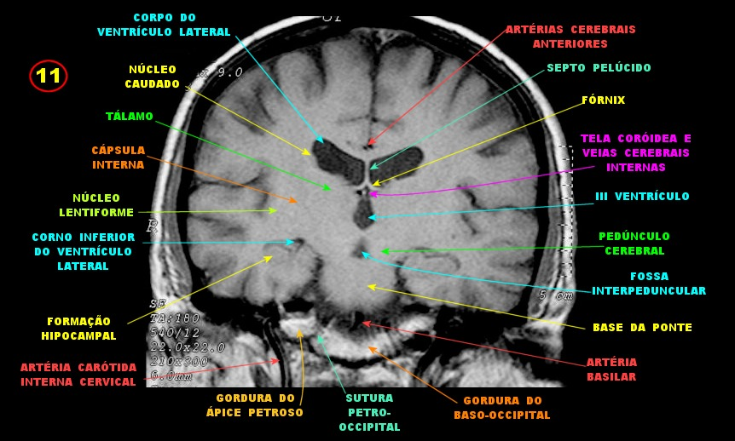
Notes:
RNM ponderação T1

Slide 19
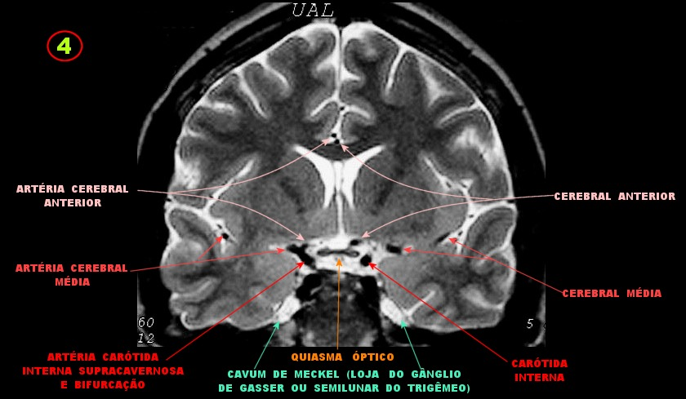
Notes:
RNM em ponderação T2. Destaque para sulcos, ventrículos e cisternas.

Slide 20
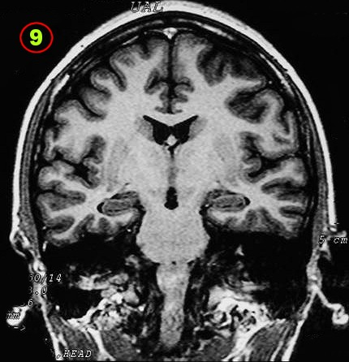
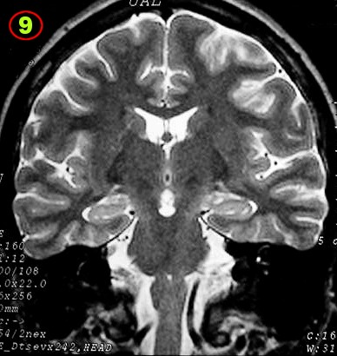
Notes:
Mesma imagem. Ponderações T1 e T2, respectivamente.

Slide 21
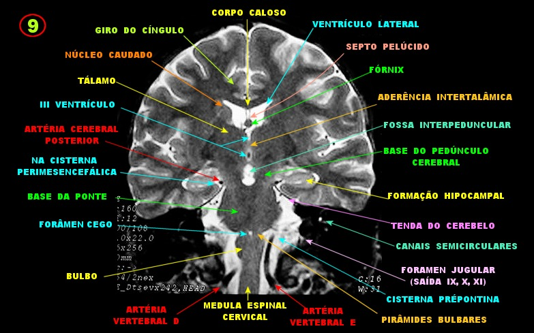
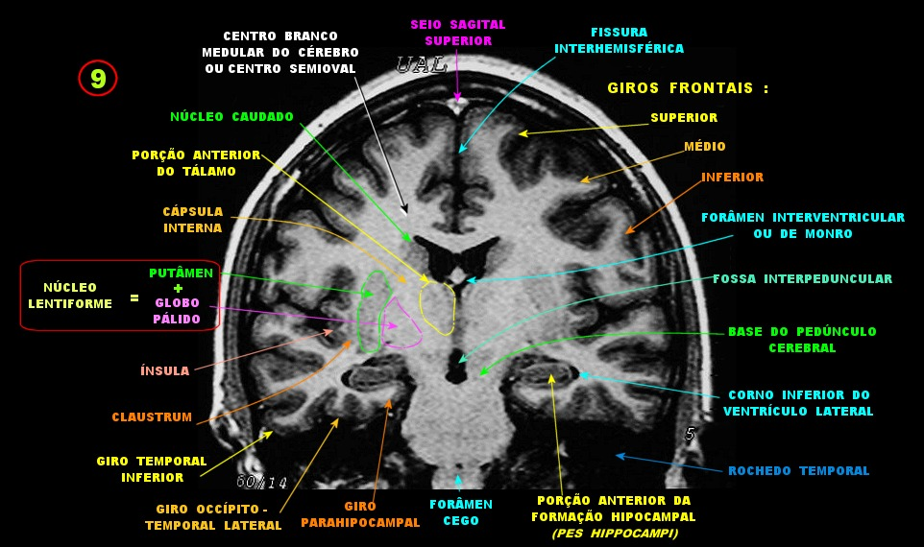

Slide 22
5. Cefaleia atribuída a trauma cefálico e/ou cervical

Slide 23
5.1 Cefaléia pós-traumática aguda
5.1.1 Cefaléia pós-traumática aguda atribuída a lesão cefálica moderada ou grave
5.1.2 Cefaléia pós-traumática aguda atribuída a lesão cefálica leve
5.2 Cefaléia pós-traumática crônica
5.2.1 Cefaléia pós-traumática crônica atribuída a lesão cefálica
moderada ou grave
5.2.2 Cefaléia pós-traumática crônica atribuída a lesão cefálica leve
5.3 Cefaléia aguda atribuída a lesão em chicotada
5.4 Cefaléia crônica atribuída a lesão em chicotada
5.5 Cefaléia atribuída a hematoma intracraniano traumático
5.5.1 Cefaléia atribuída a hematoma epidural
5.5.2 Cefaléia atribuída a hematoma subdural
5.6 Cefaléia atribuída a outro trauma cefálico e/ou cervical
5.6.1 Cefaléia aguda atribuída a outro trauma cefálico e/ou cervical
5.6.2 Cefaléia crônica atribuída a outro trauma cefálico e/ou cervical
5.7 Cefaléia pós-craniotomia
5.7.1 Cefaléia aguda pós-craniotomia
5.7.2 Cefaléia crônica pós-craniotomia

Slide 24
Definição
Surgimento de nova cefaléia em estreita relação com um trauma
Piora de cefaléia primária preexistente em estreita relação com um trauma, com evidência clara de que o mesmo pode agrava-lá e melhora da cefaléia pós recuperação

Slide 25
Características
Pode ocorrer após lesão na cabeça, pescoço ou cérebro
Geralmente com vertigem, dificuldade de concentração, irritabilidade, alteração de personalidade e insônia.
Padrão pode simular primárias – tensional (80%)
Mulheres têm risco aumentado
Quanto mais idade, mais difícil recuperação

Slide 26
Diagnóstico de Cefaleia Pós-traumática
Sem características típicas conhecidas
Aparece dentro de 7 dias após o trauma cefálico ou após a recuperação da consciência
Aguda: desaparece em 3 meses após o trauma ou persiste porém não se passaram 3 meses
Crônica: persiste > 3 meses pós-trauma

Slide 27
Diagnóstico de Cefaleia Pós-traumática
Atribuída a lesão:
Moderada ou grave:
Trauma cefálico com pelo menos uma das seguintes características:
1. perda de consciência por > 30 minutos
2. Escala de Coma de Glasgow < 13
3. amnésia pós-traumática por > 48 horas
4. demonstração por imagem de lesão
Leve:
Trauma cefálico com todas as seguintes características:
1. sem perda de consciência ou perda de consciência por < 30 minutos
2. Escala de Coma de Glasgow ≥ 13
3. sinais e/ou sintomas diagnósticos de concussão
Em chicotada: movimento súbito e significativo de aceleração/ desaceleração do pescoço
Outro trauma cefálico e/ou cervical

Slide 28
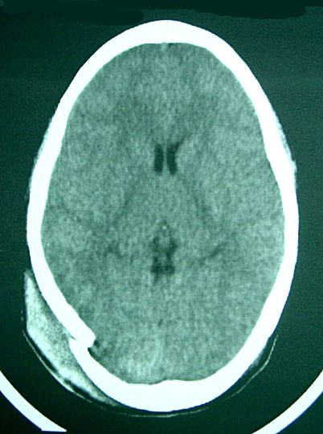
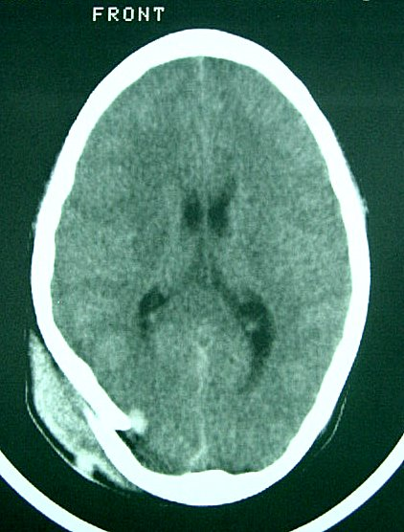
TC- Fratura com afundamento da região parieto-occipital D. Associado a ela há um grande hematoma no couro cabeludo e uma pequena contusão no córtex parietal posterior. Discreto sangramento na fissura interhemisférica na região posterior

Slide 29
Diagnóstico- Cefaleia atribuída a hematoma intracraniano traumático
Epidural:
A. Início agudo, sem outras características típicas conhecidas, preenchendo os critérios C e D
B. Evidência por exame de neuroimagem de hematoma epidural
C. Aparece dentro de minutos até 24 horas após o desenvolvimento
do hematoma
D. Uma dentre as duas situações seguintes: desaparece em 3 meses após a evacuação do hematoma ou persiste porém não se passaram 3 meses
Subdural:
A. Aguda ou progressiva, sem outras características típicas conhecidas, preenchendo os critérios C e D
B. Evidência por exame de neuroimagem de hematoma subdural
C. Aparece dentro de 24 a 72 horas após o desenvolvimento do
hematoma
D. Uma dentre as duas situações seguintes: desaparece em 3 meses após a evacuação do hematoma ou persiste porém não se passaram 3 meses

Slide 30
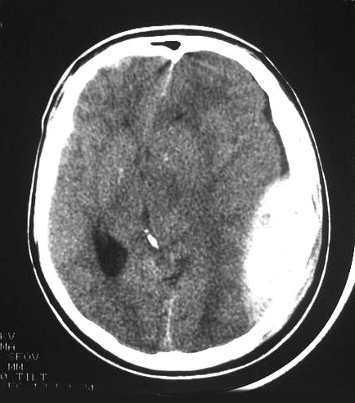
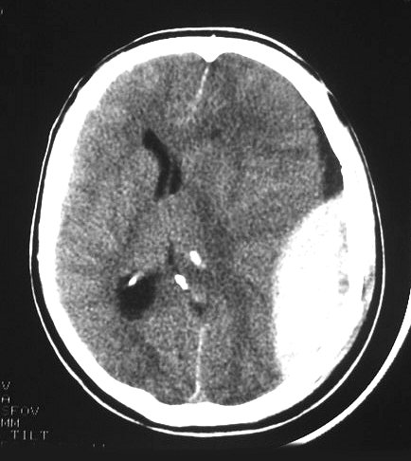
TC- Hematoma epidural têmporo-parietal

Slide 31
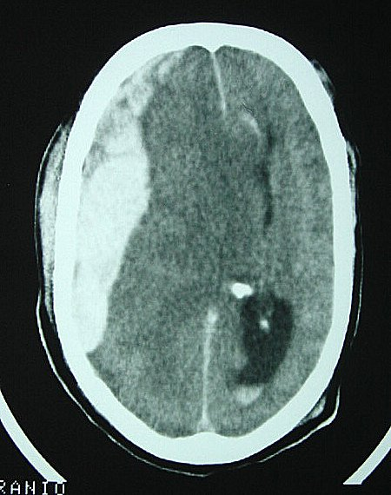
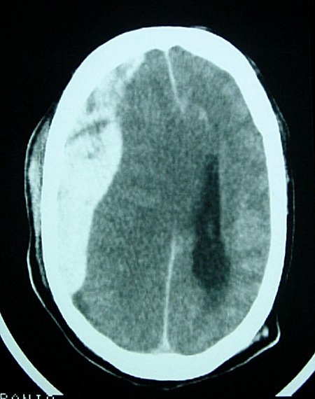
TC- Hematoma subdural agudo, que sespalha da região frontal à parietal D

Slide 32
Diagnóstico- Cefaleia pós-craniotomia
Intensidade variável, máxima na área da craniotomia (não por trauma cefálico)
Aparece dentro de 7 dias após a craniotomia
Aguda: desaparece em 3 meses após a craniotomia ou persiste porém não se passaram 3 meses
Crônica: persiste > 3 meses pós-craniotomia

Slide 33
Tratamento
Migrânea pós-traumática: similar ao da migrânea
Tipo tensional:
Amitriptilina, 25 a 50 mg/dia, VO Nortriptilina, 25 a 50 mg /dia , VO
Lesão em chicotada da coluna cervical: secção das raízes cervicais superiores, precedida por teste terapêutico: desaparecimento da dor após bloqueio anestésico da raiz C2.

Slide 34
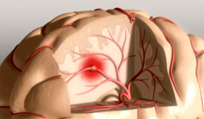
6.Cefaleia associada a disturbios vasculares
Conceito
Cefaleia associada a distúrbios vasculares, com apresentação aguda e associada a distúrbios neurológicos, remite-se rapidamente. Em muitas dessas doenças, como no AVEI e AVEH , a cefaleia é obscurecida por sinais neurológicos focais e/ou transtornos de consciência.
Na hemorragia subaracnoide, cefaleia costuma ser mais proeminente. Em outras condições que podem causar cefaleia e AVE – dissecção , TVC, arterite de cél. Gigantes, angiite SNC- a mesma é sintoma inicial de alerta.

Slide 35
6.1 Doença cerebrovascular isquêmica aguda
Acompanha sinais neurológicos focais e/ou alterações de consciência. Cefaleia de moderada intensidade. Comum em 17% a 34% dos casos de AVEI e mais prevalente em artéria basilar que carótida.
6.1.1 Ataque isquêmico transitório
Cefaleia é sintoma raro. Ocorre déficit focal súbito com sintomas negativos ( migrânea é sintoma positivo) . Se cefaleia, aparece simultaneamente com déficit focal, com duração de até 24 horas.

Slide 36
6.2 Hemorragia Subaracnóidea
Causa mais comum de cefaleia intensa e incapacitante, início súbito (tipo trovoada) e grave. É uma cefaleia, frequentemente , unilateral , seguida por náusea, vômito, transtorno de consciência e rigidez de nuca.
Critérios diagnósticos
O diagnóstico desses tipos de cefaleia é realizado por meio de imagens – TC sem contraste ou RNM (T1 e T2 ), sendo RNM exame de escolha.

Slide 37
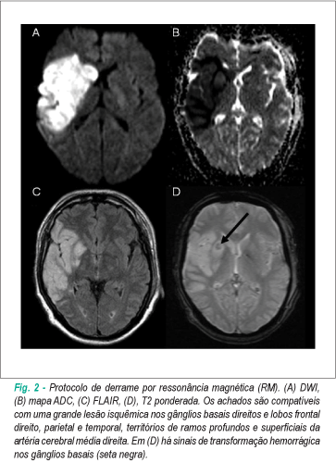
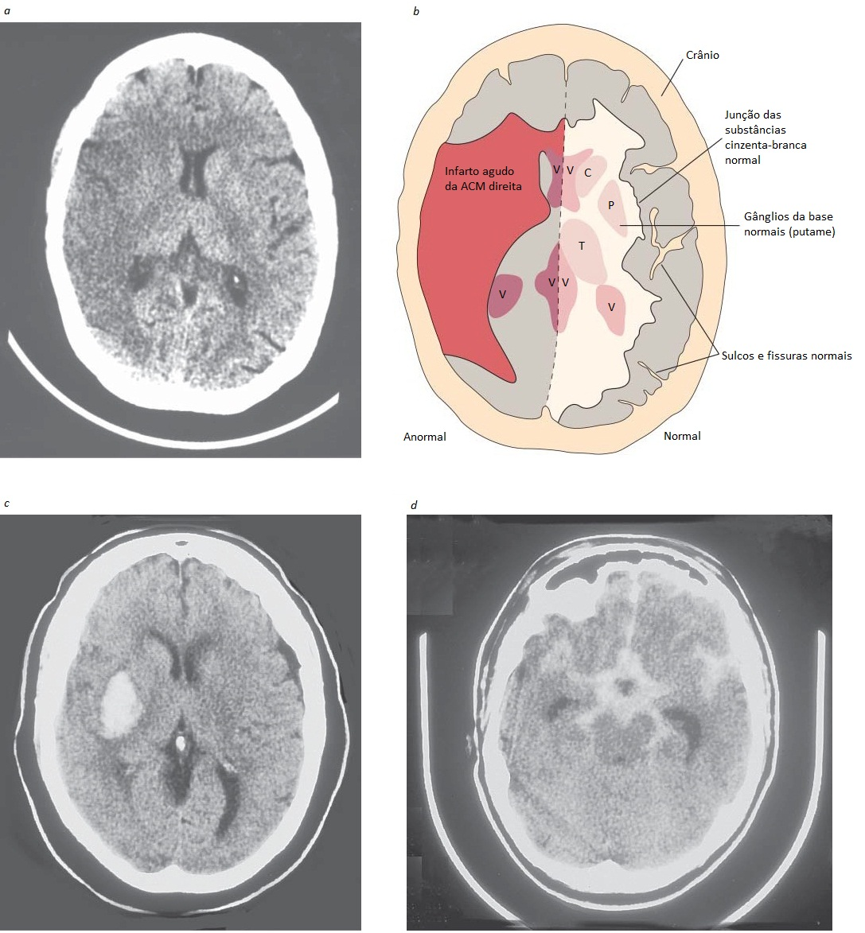
Imagens

Slide 38
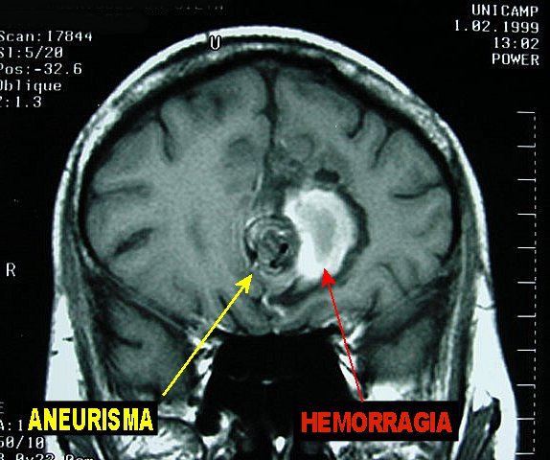
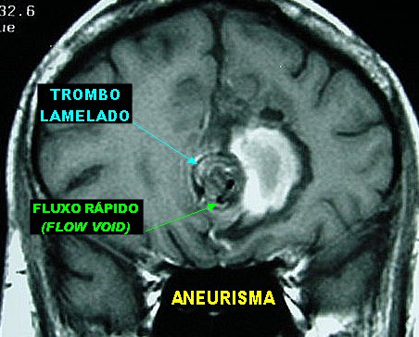
RNM: Aneurisma sacular de um ramo da
A. cerebral anterior E

Slide 39
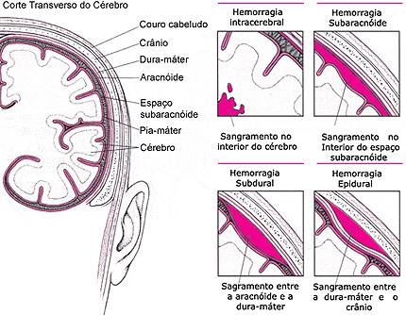
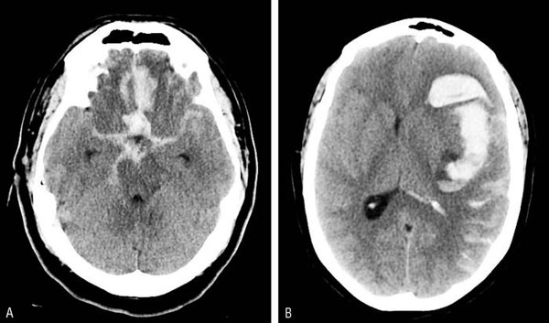
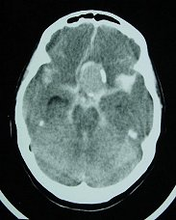
Imagens

Slide 40
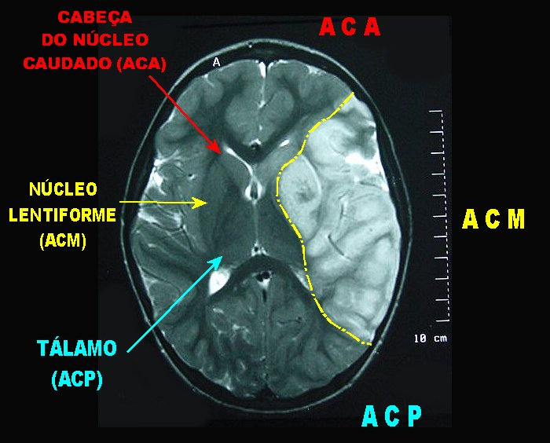
RNM: Infarto agudo do território da A. cerebral média E por trombose pós traumática da A. carótida interna E.

Slide 41
7. Cefaleia associada a distúrbio intracraniano não-vascular

Slide 42
Características Gerais
Vale lembrar que para a maior parte das cefaleias secundárias, as características da cefaleia em si são pobremente descritas na literatura científica. Até mesmo para aquelas que estão bem descritas, existem, geralmente, poucas características diagnósticas importantes.
O diagnóstico geralmente se torna definitivo apenas quando a cefaleia se resolve completamente ou apresenta grande melhora após tratamento efetivo ou remissão espontânea da desordem causal.
Se a desordem intracraniana não pode ser tratada de modo eficaz ou não apresenta remissão espontânea, ou quando não há tempo suficiente para que isso ocorra, o diagnóstico de Cefaleia provavelmente atribuída a desordem intracraniana não vascular é aplicado.

Slide 43
1. Cefaleia atribuída à alta pressão do líquido cefalorraquidiano
Cefaleia atribuída à hipertensão intracraniana idiopática;
(*Pressão do LCR, paralisia do abducente, blind spots)
Cefaleia atribuída à hipertensão intracraniana secundária a causas metabólicas, tóxicas ou hormonais;
(*pós desordem endócrina, hipervitaminose A, ou substâncias que aumentam pressão do LCR)
Cefaleia atribuída à hipertensão intracraniana secundária à hidrocefalia;
(*alargamento ventricular na neuroimagem)

Slide 44
2. Cefaleia atribuída à baixa pressão do líquido cefalorraquidiano
Cefaleia pós-punção da dura;
(*cefaleia 5 dias após a punção)
Cefaleia relacionada à fístula cefalorraquidiana;
(* cefaleia piora ao sentar ou levantar e se resolve com o fechamento da fístula pois a condição adjacente é a queda do LCR)
Cefaleia atribuída a baixa pressão espontânea do líquido cefalorraquidiano;

Slide 45
3. Cefaleia atribuída à doença inflamatória não-infecciosa
Cefaleia atribuída a neurosarcoidose;
(* evidências de neurosarcoidose como lesão nervos craniais, lesão na RM)
Cefaleia atribuída a meningite não-infecciosa;
(*uso de ibuprofeno, imunoglobulina, penicilina, trimetoprim. Resolução após 3 meses da retirada da substância causadora)
Cefaleia atribuída à outra doença não-infecciosa;
(* relacionar com encefalomielite, LES, Síndrome de Behçet, Síndrome do anticorpo antifosfolípide)
Cefaleia atribuída à hipofisite linfocítica;
(*cefaleia se associa temporalmente com hipopituitarismo + neuroimagem + biópsia)

Slide 46
4. Cefaleia atribuída a neoplasma intracraniano
Cefaleia atribuída à pressão intracraniana aumentada ou hidrocefalia causada por neoplasma;
(*náusea e vômitos, piora ao exercício físico/manobra Valsalva/tosse/espirro, lesão com efeito de massa na neuroimagem)
Cefaleia atribuída diretamente a neoplasma;
(*confirmação pela neuroimagem)
Cefaleia atribuída à meningite carcinomatosa;
(*análise do LCR e neuroimagem)
Cefaleia associada à hiper ou hiposecreção hipotalâmica ou hipofisária;
(*hipersecreção hormonal associada a microadenomas <10 mm)

Slide 47
5. Cefaleia atribuída à injeção intratecal;
(*cefaleia após 4 horas da realização do procedimento)
6. Cefaleia atribuída à epilepsia;
- Hemicrania epiléptica; (* sincronicidade com a crise epiléptica)
- Cefaleia pós-epilepsia; (* pós crise-ictal)
(** aumento da excitabilidade neuronal + fatores genéticos)
7. Cefaleia atribuída à malformação de Chiari tipo I
(*análise LCR)
8. Síndrome da cefaleia e do déficit neurológico transitório com linfocitose de líquido cefalorraquidiano (HaNDL);
9. Cefaleia atribuída a outra desordem intracraniana não-vascular;

Slide 48
8.Cefaleia atribuída a uma substância
ou a sua supressão

Slide 49
8. 1 Cefaleia induzida por uso ou exposição
aguda de substância
NO, FDE, álcool, componentes alimentares, cocaína, maconha, histamina, CGRP.
8. 2 Cefaleia por uso excessivo de medicamento
Ergotamina, triptanos , analgésicos, opioides, combinação de medicamentos, outros medicamentos.

Slide 50
8. 3 Cefaleia como efeito adverso atribuída ao uso
crônico de medicamento
Hormônio exógeno.
8. 3 Cefaleia atribuída à interrupção
do uso de substância
Interrupção do uso de cafeína, opioides, estrógenos, outras substâncias de uso crônico.

Slide 51
Comentário geral
Cefaleia primária, secundária ou ambas?
Definitiva ou provável?

Slide 52
Entendendo a cefaleia por uso excessivo de substâncias(1) ou por sua supressão(2)
(1
Papel do fator de crescimento do nervo (NGF).
Sensibilização dos neurônios trigeminais.
Modulação da dor no diencéfalo.
Ativação das on-cells e diminuição da atividade das off-cells.
(2

Slide 53
Algoritmo para o tratamento das cefaleias 2ªs
POSSÍVEL
Remoção das causas
Tratamento sintomático
IMPOSSÍVEL
Medicamentoso
Psicoterápico
Cirúrgico

Slide 54
Tratamento
Parada imediata da medicação que levou à cefaleia
Risco de cefaleia rebote: AINEs
Técnicas de relaxamento.
Tratamento medicamentoso, profilático para cefaleia de base.
Combate ao estresse!
Atividade física.
Alimentação balanceada.
Sono reparador.

Slide 55
9. Cefaleia atribuída a infecção

Slide 56
9.1 Cefaléia atribuída a infecção intracraniana
9.1.1 Cefaléia atribuída a meningite bacteriana
9.1.2 Cefaléia atribuída a meningite linfocítica
9.1.3 Cefaléia atribuída a encefalite
9.1.4 Cefaléia atribuída a abscesso cerebral
9.1.5 Cefaléia atribuída a empiema subdural
9.2 Cefaléia atribuída a infecção sistêmica
9.2.1 Cefaléia atribuída a infecção bacteriana sistêmica
9.2.2 Cefaléia atribuída a infecção viral sistêmica
9.2.3 Cefaléia atribuída a outra infecção sistêmica
9.3 Cefaléia atribuída ao HIV/Aids
9.4 Cefaléia crônica pós-infecciosa
9.4.1 Cefaléia crônica pós-meningite bacteriana

Slide 57
Definição
Surgimento de nova cefaléia em estreita relação com a infecção
Piora de cefaléia primária preexistente em estreita relação com a infecção, com evidência clara de que a mesma pode agravá-la e melhora da cefaléia pós cura

Slide 58
Características
Comum em infecções virais sistêmicas, como a gripe e tbm nas septicemias
Nas infecções intracranianas, é normalmente o primeiro e mais frequente sintoma
Difusa, pulsátil
Causas: toxinas bacterianas e mediadores inflamatórios, irritação meníngea, ↑PIC.

Slide 59
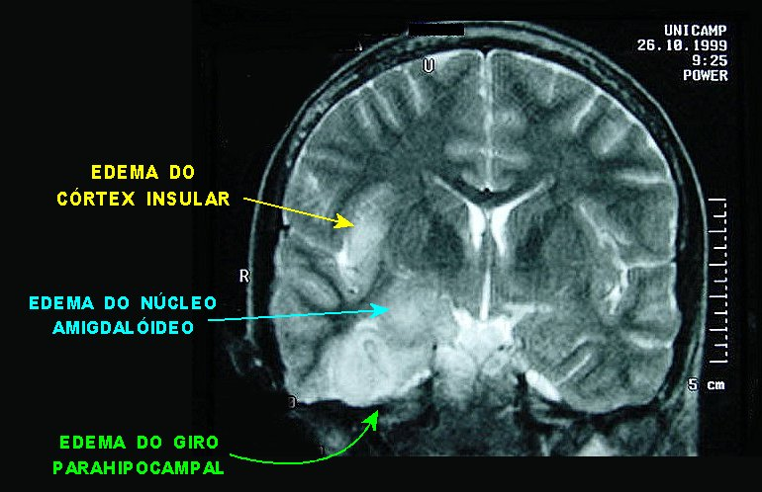
RM corte coronal em T2 – Encefalite viral

Slide 60
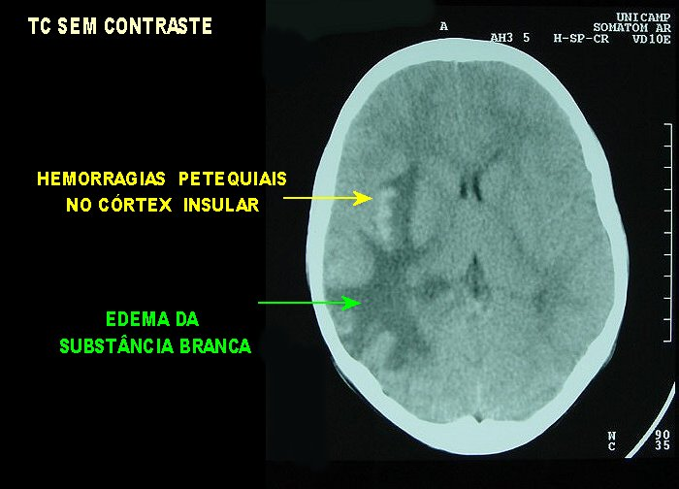
Encefalite viral

Slide 61
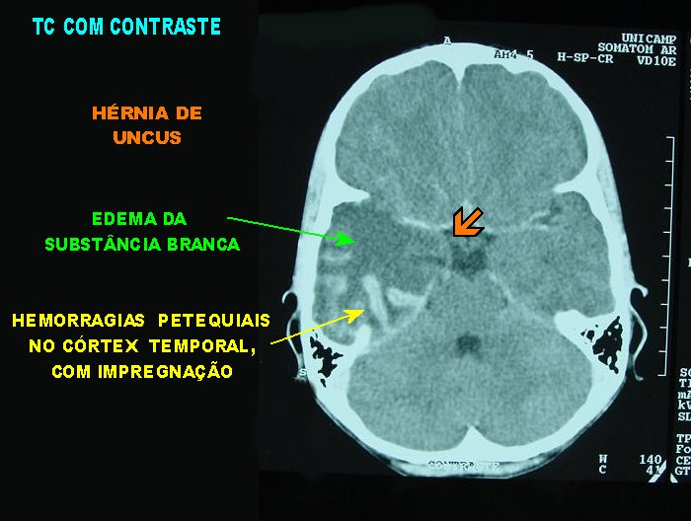
Encefalite viral

Slide 62
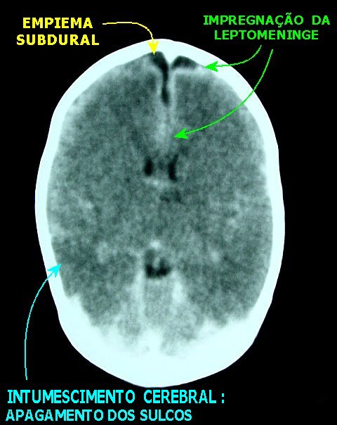
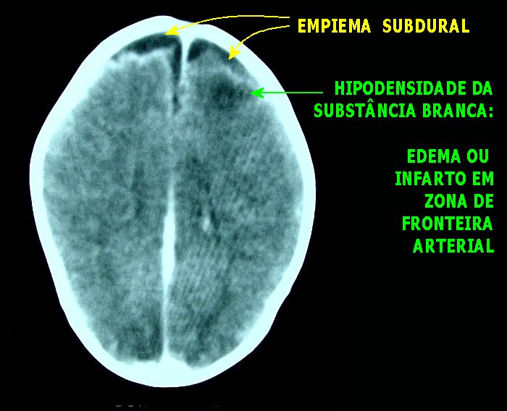
TC com contraste – Meningite aguda pneumocócica

Slide 63
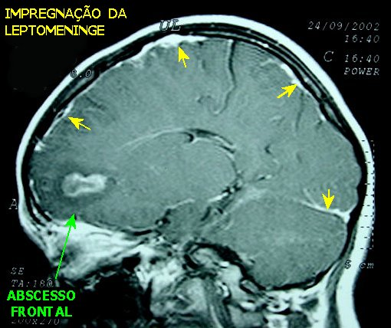
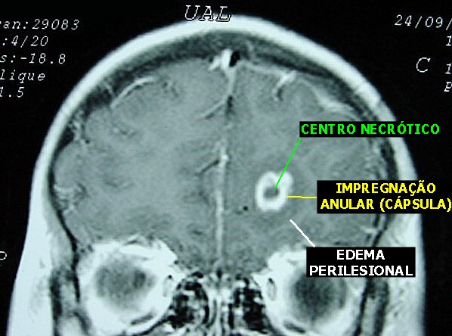
RM – Leptomeningite por S. pyogenes

Slide 64
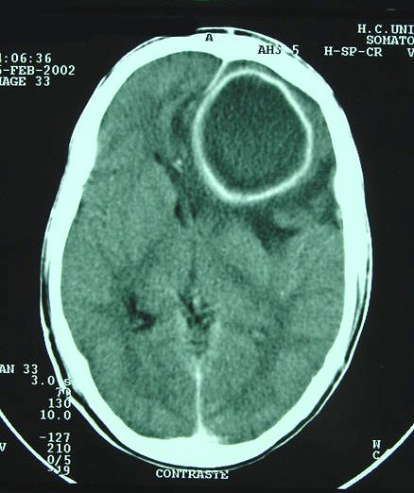
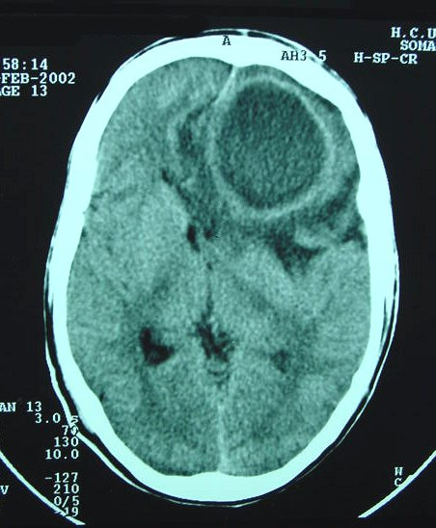
TC com e sem contraste – Abcesso frontal pós-traumático

Slide 65
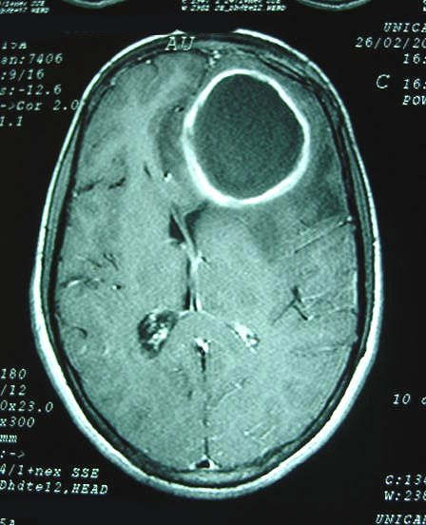
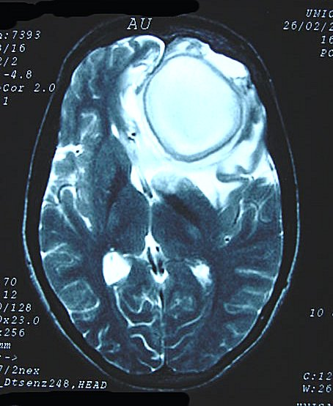
RM - T1 com contraste corte axial
RM- T2

Slide 66
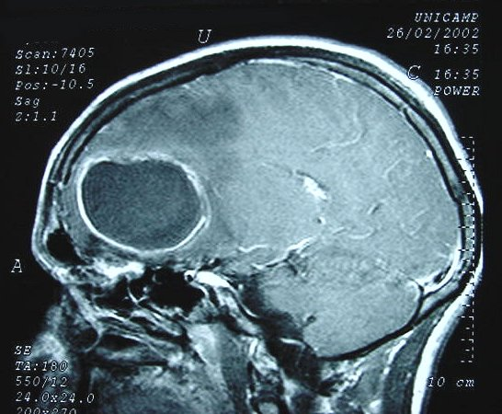
RM – T1 com contraste corte sagital

Slide 67
Tratamento
Direcionado à patologia primária, analgésicos sendo usados com medicação sintomática

Slide 68
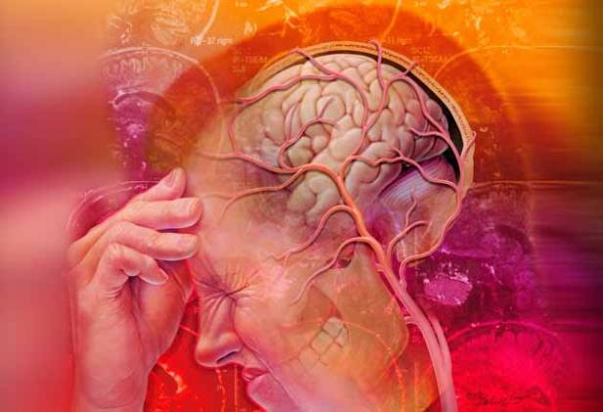
10. Cefaleia atribuída a transtornos de homeostase
Conceito
Existem sinais e/ou sintomas de transtorno de homeostase ativo . A intensidade e frequência da cefaleia variam diretamente com variações inerentes ao distúrbio. A cefaleia desaparece dentro de 7 dias após o desaparecimento do distúrbio homeostático.
O diagnóstico apenas se torna definitivo quando a cefaleia desaparece, ou melhora significativamente, após tratamento eficaz ou remissão espontânea do transtorno.

Slide 69
10.1 Cefaleia decorrente de hipóxia e/ou hipercapnia
Desenvolve-se cefaleia dentro de 24 horas após hipóxia aguda (PaO2< 70 mmHg) ou após pressões inferiores a 70 mmHg em hipóxia crônica.
10.1.1 Cefaleia das grandes altitudes
Cefaleia bilateral, fronto-temporal, tipo peso ou pressão, de intensidade fraca a moderada, agravada aos esforços. Ocorre após ascensão de altitudes superiores a 2500m; dentro de 24 horas , e desaparece em até 8 horas após a descida.
O tratamento é eficaz com uso de analgésico ou AINEs.

Slide 70
10.1.2 Cefaleia do mergulho
Cefaleia aparece após mergulho a uma profundidade maior que 10 m, vem acompanhada por sintomas de intoxicação de CO2 ( sensação de cabeça vazia, confusão mental, dispnéia, sensação de ruborização facial, incoordenação motora). A mesma desaparece em até 1 hora após tratamento com O2 100%.
A hipercapnia ( PaCO2 > 50 mmHg ) causa relaxamento da musculatura cerebrovascular, levando a uma vasodilatação cerebral com ,consequentemente, aumento da PIC.
10.1.3 Cefaleia da apneia do sono
Ocorre em >15 dias/ mês, bilateral, tipo pressão ( não associada com náusea, foto ou fonofobia). Cefaleia presente ao acordar , desaparece em até 72 horas.

Slide 71
10.2 Cefaleia da diálise
Paciente encontra-se em hemodiálise, com cefaleia presente em ,pelo menos, metade das sessões de diálise. Desaparece dentro de 72 horas após o término da sessão.
10.3 Cefaleia atribuída a hipertensão arterial
: HAS crônica leve (140-159/90-99 mmHg) ou moderada (160-170/100-109 mmHg) parece não causar cefaleia.

Slide 72
10.3.1 Cefaleia atribuída a crise hipertensiva sem encefalopatia hipertensiva
Cefaleia bilateral, pulsátil e desencadeada por atividade física. Crise hipertensiva- aumento sistólica >160 mmHg e/ou diastólica >120 mmHg. Cefaleia aparece durante a crise e desaparece dentro de 1 hora após normalização da PA.
10.3.2 Cefaleia atribuída a encefalopatia hipertensiva
Cefaleia difusa, caráter pulsátil e agravada por atividade física.A elevação persistente da PA >160/110 mmHg com pelo menos dois sintomas associados (confusão mental, redução nível de consciência, distúrbio visual, crise epilética). Ocorre quando a vasoconstrição cerebrovascular compensatória não consegue prevenir uma hiperperfusão cerebral a medida que a PA se eleva, com aumento da permeabilidade, podendo levar a formação de edema.Com consequente aumento PIC.

Slide 73
10.4 Cefaleia atribuída ao hipotireoidismo
Cefaleia bilateral, não-pulsátil, contínua, aparece em 2 meses após outros sintomas do hipotireoidismo tornarem-se evidentes, desaparece dentro de 2 meses após tratamento eficaz da doença. 30% dos pacientes com hipotireoidismo sofrem com cefaleia, principalmente mulheres.
POSSÍVEL MECANISMO
uma possível ação pró-nociceptiva, secundária a baixos níveis de hormônio tireoidiano.Ocorre uma redução dos níveis de adenosina, que teria efeitos inibitórios sobre neurotransmissores implicados na dor. Outro possível mecanismo seria “ efeito de massa” com compressão de estruturas sensíveis ao estímulo nociceptível como a dura-máter, ao considerarmos aumento hipófise por hiperplasia com aumento da secreção de TSH secundário a falta de retroalimentação negativa da tireóide.

Slide 74
Além da doença tireoidiana, outras condições clínicas são frequentemente implicadas como causas secundárias de cefaleia, dentre elas está a obesidade. Com concomitância das duas doenças.
10.5 Cefaleia atribuída ao jejum
Cefaleia frontal, difusa, não-pulsátil, de intensidade fraca a moderada. Paciente em jejum por mais de 16 horas, desaparece dentro de 72 horas após fim do jejum. Comum em pacientes com história pregressa de migrânea.
10.6 Cefaleia cardíaca
Cefaleia pode ser de forte intensidade, agravada pelo exercício e acompanhada de náusea. Ocorre junto com isquemia miocárdica aguda e desaparece.

Slide 75
11. Cefaleia ou dor facial associada a distúrbio do crânio, pescoço, olhos, ouvido, nariz, seios da face, dente, outras estruturas da face ou do crânio

Slide 76
Características Gerais
O diagnóstico geralmente se torna definitivo apenas quando a cefaleia se resolve completamente ou apresenta grande melhora após tratamento efetivo ou remissão espontânea da desordem craniocervical.
Se a desordem intracraniana não pode ser tratada de modo eficaz ou não apresenta remissão espontânea, ou quando não há tempo suficiente para que isso ocorra, o diagnóstico de Cefaleia provavelmente atribuída a determinada desordem craniocervical é aplicado.

Slide 77
1. Cefaleia atribuída a desordens de ossos do crânio
(*dor no local + lesão no osso evidenciada clinicamente ou por métodos de imagem)
2. Cefaleia atribuída a desordem do pescoço
Cefaleia cervicogênica;
(* fonte da dor localizada no pescoço + lesão evidenciada no pescoço, alívio da dor por bloqueio da inervação da estrutura cervical)
Cefaleia atribuída à tendinite retrofaringeal;
(* dor agravada na movimentação da cabeça para trás, edema tecidos moles entre C1 e C4)
Cefaleia atribuída à distonia craniocervical;
(*cãibras, tensão ou dor no pescoço que irradia para a cabeça + postura anormal do pescoço devido à hiperatividade muscular)

Slide 78
3. Cefaleia atribuída à desordem dos olhos
Cefaleia atribuída a glaucoma agudo;
(* aumento pressão intraocular sendo a cefaleia sintoma associado)
Cefaleia atribuída a erros de refração;
Cefaleia atribuída a heteroforia ou heterotopia;
(*piora da cefaleia ao se realizar uma tarefa visual + compravação da heteroforia/heterotopia)
Cefaleia atribuída a desordem inflamatória ocular;
(*inflamação ocular evidenciada + cefaleia durante inflamação)
4. Cefaleia atribuída a desordem das orelhas
(*lesão estrutural da orelha comprovada + associação cefaleia e otalgia)
5. Cefaleia atribuída à rinossinusite
(*cefaleia frontal + evidência clínica ou por imagem de rinossinusite – obstrução nasal, purulência, hiposmia, anosmia)

Slide 79
6. Cefaleia atribuída a desordens dos dentes, mandíbula ou estruturas relacionadas
(*cefaleias associadas a dores nos dentes, mandíbulas ou estruturas relacionadas. Ex: periodontite ou pericoronite como resultado de infecção ou irritação traumática e torno de um molar parcialmente eclodido)
7. Cefaleia ou dor facial atribuída à disfunção da articulação têmporo-mandibular
(*desordem na ATM comprovada por RX, RM ou cintigrafia óssea + cefaleia desencadeada por movimentação da ATM – mastigação + barulhos/crepitações da ATM)
8. Cefaleia atribuída a outra desordem do crânio, pescoço, olhos, nariz, orelhas, dentes, seios da face, boca ou outras estruturas faciais ou cervicais

Slide 80
13. Neuralgias cranianas e causas
centrais de dor facial

Slide 81
13. Neuralgias cranianas e causas
centrais de dor facial
A dor na cabeça é mediada por fibras aferentes dos nervos TRIGÊMEO, INTERMÉDIO, GLOSSOFARÍNGEO, VAGO e raízes cervicais superiores via nervos occipitais.
A estimulação destes nervos por COMPRESSÃO, TRAÇÃO, EXPOSIÇÃO AO FRIO, outras formas de irritação ou por lesão nas vias centrais pode desencadear dor em pontadas ou dores persistentes na área inervada.

Slide 82
13.1 Neuralgia clássica do trigêmeo
Transtorno unilateral,
Dores de curta duração, parecidas com “choques elétricos”,
Início e término abruptos,
Delimitam-se às regiões das divisões do nervo trigêmeo.
Dor desencadeada por estímulos triviais
“áreas de gatilho”: região nasolabial e/ou queixo.
13.1.2 Neuralgia trigeminal sintomática
Dor indistinguível da neuralgia clássica do trigêmeo, mas causada por lesão estrutural demonstrável, que não a compressão vascular. .

Slide 83
Critérios diagnósticos - Neuralgia do trigêmeo
Crises paroxísticas ( 1 seg. a 2 min.), afetando divisões do trigêmeo e preenchendo critérios B e C.
Dor (pelo menos uma dessas caraterísticas)
- intensa, aguda, superficial ou pontada.
- desencadeadas por fatores ou áreas de gatilho
C. Crises estereotipadas para cada paciente
D. Sem evidência clínica de déficit neurológico
E. Não atribuída a outro distúrbio

Slide 84
Tratamento - Neuralgia do trigêmeo
Medicamentoso (1)
Cirúrgico (2)
Carbamazepina (200-1200 mg)
- Destriução de fibras próximas ou no gânglio trigeminal (rizotomia)
- Descompressão vascular: separação do vaso responsável pela compressão dos ramos do nervo.

Slide 85
13.2 Neuralgia do glossofaríngeo
Dor é forte , transitória, em pontada.
Sentida na base da língua, fossa tonsilar ou abaixo do ângulo da mandíbula.
Dor sentida nas áreas dos ramos auricular e faríngeo do vago, assim como em área do glossofaríngeo.
Geralmente, a dor é provocada pela fala, deglutição e tosse.

Slide 86
Critérios diagnósticos - Neuralgia do glossofaríngeo
Crises paroxísticas de dor facial, afetando divisões do glossofaríngeo e preenchendo critérios B e C.
Dor (tem todas as seguintes caraterísticas)
1. localização unilateral;
2.distribuição característica;
3. aguda, em pontada e intensa;
4. desencadeada.
C. Crises estereotipadas para cada paciente
D. Sem evidência clínica de déficit neurológico
E. Não atribuída a outro distúrbio

Slide 87
Outras neuralgias
Neuralgia do intermédio, do laríngio superior, do nasociliar, do supra-orbitário, atribuída ao herpes-zoster.
Causas centrais de dor facial
Anestesia, atribuída à esclerose múltipla, idiopática.

Slide 88
14. Outras cefaleias, neuralgias cranianas e dor facial central ou primária
Cefaleia não classificada em outro local
Cefaleia não especificada
Sugere entidade diferente das demais;
Não preenche critérios p/ nenhuma das outras cefaleias.

Slide 89
Referências
Medicina, Ribeirão Preto, 30: 458-471, out./dez. 1997.
Medicina, Ribeirão Preto, 30: 428-436, out./dez. 1997.
Medicina, Ribeirão Preto, 32: 486-491, out./dez. 1999.
Revista de Anestesia e terapia da dor. JUNHO, 2011.
Medicina, Ribeirão Preto, 30: 421-427, out./dez. 1997.
Medicina, Ribeirão Preto, 35: out./dez. 2002.

Slide 90
Obrigado.

